Slide 1
제 5 장 구조적 모델링
5.1 구조적 모델링 개요
5.2 구조적 모델
5.3 클래스와 속성
5.4 관계와 연관
5.5 오퍼레이션
5.6 클래스 다이어그램
5.7 CRC 카드
UML로 배우는 시스템 분석 설계 (최은만)
Notes:
1

Slide 2
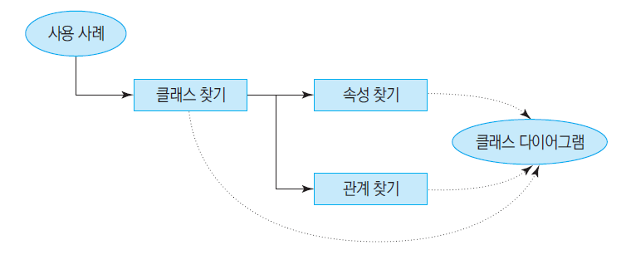
5.1 구조적 모델링의 개요
▣ 구조적 모델링 정의
문제 도메인에 있는 여러가지 실체를 시스템 안의 구조모델로 추상화 작업
▣ 추상화 정의
실세계에 있는 여러가지 사물이나 개념을 필요한 것만 선택하고
그 의미를 잘 간추리는 작업
▣ 요구를 만족시키는 내부적 구조를 클래스 관점에서 표현
▶ 클래스(속성, 오퍼레이션) 찾기
▶ 관계 찾기
▶ 클래스 다이어그램 그리기
[그림 5-1] 구조적 모델링 작업 절차

Slide 3
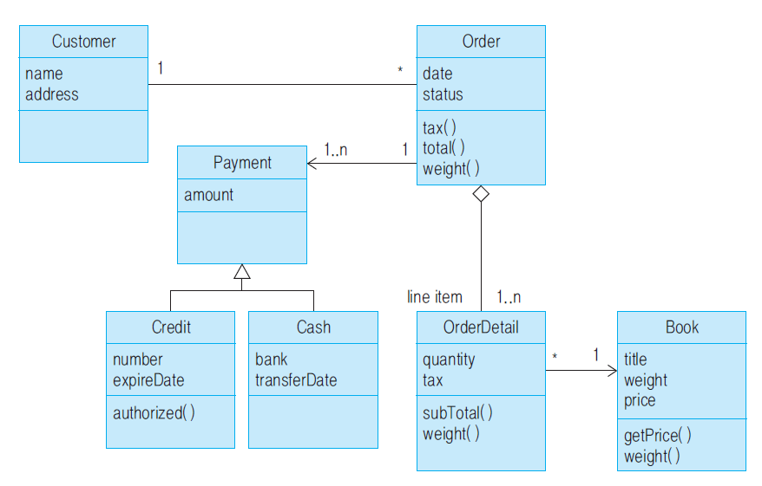
5.1 구조적 모델링의 개요
▣ 클래스 다이어그램 : 프로그램의 구조를 잘 나타내고 있어 코딩 작업의
근간이 됨. 즉, 프로그램의 골격
▶ 클래스 내부의 정의
▶ 오퍼레이션의 정의
▶ 클래스 사이의 인터렉션에 사용되는 인터페이스 정의

Slide 4
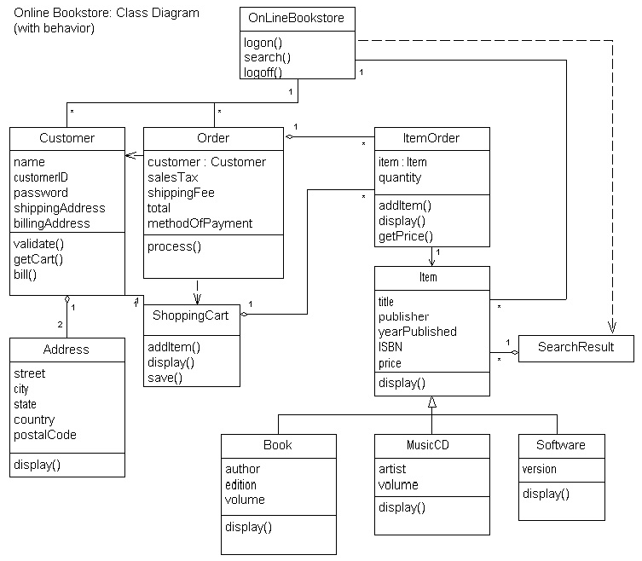
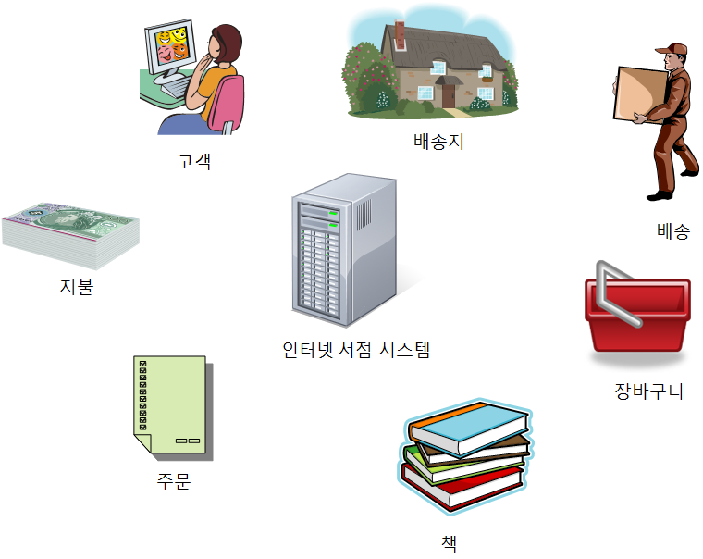
5.2 구조적 모델
▣ 시스템 내부의 관점
▶ 특히 구조라는 관점의 뷰
▶ 어떤 구성요소가 있고 이들이 어떤 관계를 맺고 있는지 표현
▶ 시간이 흐르더라도 변하지 않는 정적 구조
▶ 새로운 문제 도메인의 중요한 클래스 발견 및 구조적 모델 수립

Slide 5
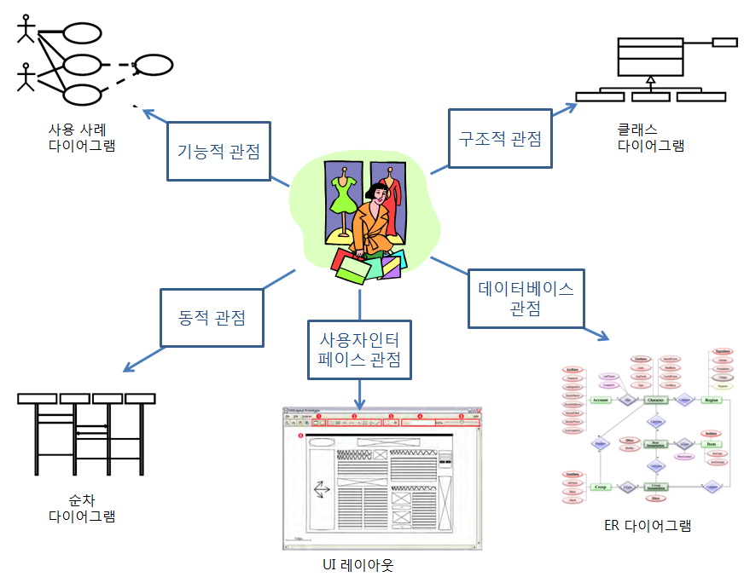
5.2 구조적 모델
▣ 구조적 관점 : 시스템을 구성하는 빌딩 블록을 보여 줌
▶ 관점에 따라 나타내는 대상이 다름 ( 뷰와 다이어그램 )
▶ 시간의 흐름과는 관계가 없고 지속적인 구조적 관계를 갖는다.

Slide 6
5.2 구조적 모델
▣ 구조적 관점과 동적 관점 대비표
구조적 관점 | 동적 관점
시스템 정적인 구조 파악 | 시스템 동작(구성요소간 상호 작용 및 시간적 흐름에 따른 상태의 변화, 기타 작업의 흐름
시스템 구성 요소들을 카테고리로 분할하여 이들 사이의 구조 관계 | 시스템이 실행될 순간에 구성 요소 들의 인터랙션과 상태 변화
결과물 : 클래스 또는 자료 타입 선언이나 오퍼레이션의 선언등 | 결과물 : 변수의 사용과 오퍼레이션 의 호출, 함수 내부의 동작으로 코딩

Slide 7
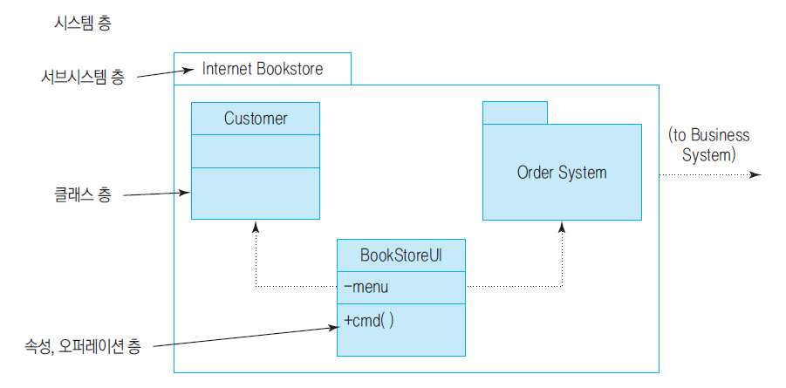
5.2 구조적 모델
▣ 구조적 모델의 층 : 규모가 크면 여러 계층 구조로 정리할 필요가 있음
예) 자동차 : 엔진, 바퀴, 조향 장치, 바디(샤시), 충격 흡수 장치, 계기판
시스템의 구조적인 층

Slide 8
5.2 구조적 모델
▣ 클래스 다이어그램을 작성하는 목적
- 시스템을 구성하는 요소를 문서화
- 클래스 사이의 연관, 일반화, 집합 관계를 표시
- 클래스의 기능, 특히 속성과 오퍼레이션을 나타냄
- 문제 영역의 클래스 명세로부터 구현을 위한 자세한 설계까지 시스템의
클래스 구조를 나타냄
- 시스템의 클래스들이 클래스 라이브러리와 어떻게 협력하는지를 나타냄
- 클래스들의 인터페이스를 나타냄
- 시스템 안에 어떤 객체가 존재할 수 있는지를 나타냄

Slide 9
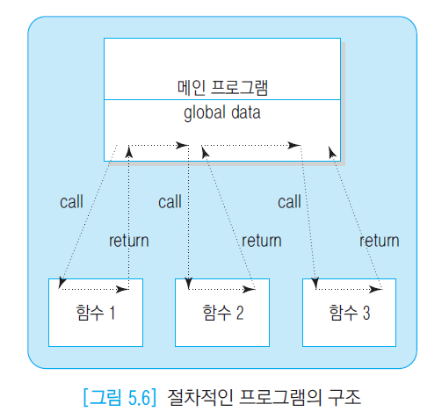
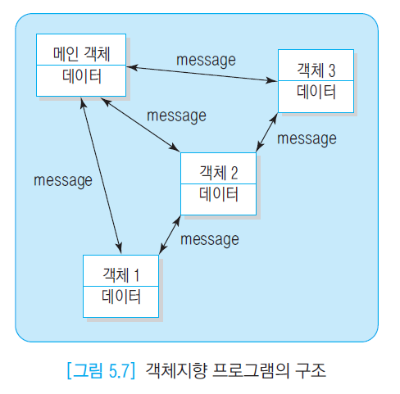
▣ 시스템 빌딩 블록
5.3 클래스와 속성
클래스=자료+함수

Slide 10
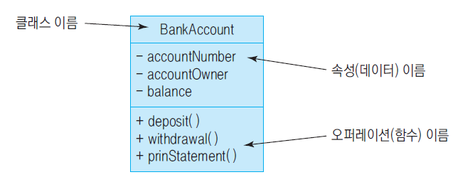
5.3 클래스와 속성
▣ 클래스 : 시스템이 처리해야할 자료와 그 자료와 관련된 오퍼레이션을
정의한 작은 모듈 ( 물리적 클래스, 개념적 클래스 )
▣ 클래스 찾기 체크리스트
- 만질 수 있는 사물(tangible things)
- 역할(role)
- 사건(incident)
- 인터랙션(interaction)
- 명세(specification)
시스템에서 처리해 주어야
하는 자료가 담긴 곳

Slide 11
5.3 클래스와 속성
▣ 클래스 찾기 체크리스트
▶ 사물 : 눈에 보이는 실세계의 개체
예) 항공기, 책, 엔진, 핵반응기, 애완견, 국립공원, 경마, 운송수단, …
▶ 역할 : 사람이나 기관의 역할 (동일한 사람이 다른 역할을 하면 클래스 독립)
예) 의사, 배송직원, 고객, 부서, 환자, 입주자, 사원, 납세자, …
▶ 사건 : 특정한 시각에 일어난 사건이나 이벤트
예) 항공편, 사고, 공연, 이벤트, 시스템 장애, 서비스 호출
▶ 인터랙션 : 거래(transaction)나 계약(contract)
예) 구매, 신용카드 결재, 간선(그래프의 두 정점 관계)
▶ 명세 : 모든 것들이 어떤 특성을 공유할 때
예) 보험 상품(보험증권정보), 서적 상품(책 정보), 신용 카드 종류

Slide 12






5.3 클래스와 속성
▣ 명세의 사례 연구 : 구체적인 인스턴스의 공유하는 특성
예) 서적(명세) : 제목, 저자, ISBN, 출판사, 년도
책(카피) : 구체적인 책 한 권
명세 클래스 |  | 실제 클래스
 | 보험 상품 | 보험 증권
 | 서적 상품 | 책
 | 신용카드 종류 | 신용카드 계정

Slide 13
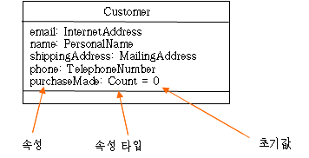
5.3 클래스와 속성
▣ 속성 : 클래스로 추상화 된 모든 개체들에 의하여 소유된 특성 하나 하나
▶ 만족하여야 할 목적
완전성 : 클래스가 갖는 모든 정보를 소유
완전 분할 : 각 속성이 클래스 각각의 측면을 나타냄
배타적 독립 : 속성들이 각각 독립적인 값을 보관
▶ 속성 찾기
서술적 속성 : 주문의 총액, 고객의 주소
명명 속성 : 항공기 고유번호
지칭 속성 : 관련된 클래스를 지칭

Slide 14
5.3 클래스와 속성
▣ 속성 : 클래스로 추상화 된 모든 개체들에 의하여 소유된 특성 하나 하나
▶ 속성 타입
- 도메인 특수 자료형 : 문제 영역에 있는 자료형을 정리
- 빌트인 자료형 : 불리언, 스트링, 정수, 실수 등 프로그래밍
언어에 정의된 기본형.
타입 선언 시 필요 항목

Slide 15
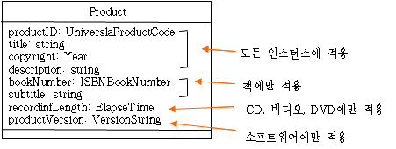
5.3 클래스와 속성
▣ 클래스와 속성의 검토
▶ 대상 검토 : 도메인의 임무에 비추어 검토
(인스턴스들은 같은 데이터, 오퍼레이션을 가져야 함.)
▶ 추상화
- OR 검토 : 혼합되어 있는 개념은 별도의 클래스로 분리
- 단순한 리스트인지 검토 : 여러 개의 객체를 의미없이 모아놓은 것인지 ?
▶ 복합 속성값 : 클래스 안에 포함된 속성은 단일값 또는 단일 개체
예) 우편주소(우편번호, 주소) = 속성, 연락처(우편주소, 전화번호) X
▶ 의미 없는 속성, 통일되지 않는 클래스
복합된 자료값

Slide 16
5.4 관계와 연관
▣ UML 관계
- 연관(association) : 클래스에 속하는 객체사이의 관계
- 일반화(generalization) : 클래스 사이의 상속
- 의존(dependency) : 다른 클래스 객체가 사용되어 구문사이에서
컴파일 의존 관계
※ 집합(aggregation) 또는 합성(composition) 관계 : 연관의 큰 범주

Slide 17
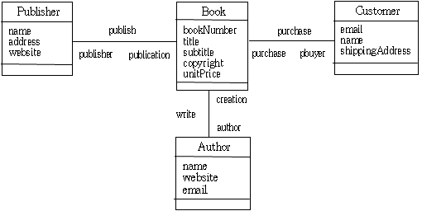
5.4 관계와 연관
▣ 연관 : 개념적 엔티티들 사이에 존재하는 관계 추출한 것
저자는 책을 쓴다.
출판사는 책을 만들고 판매한다.
고객은 책을 구입한다.

Slide 18
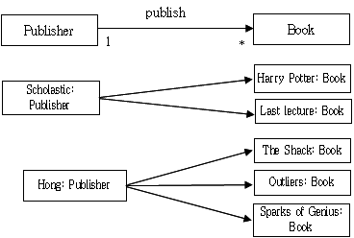
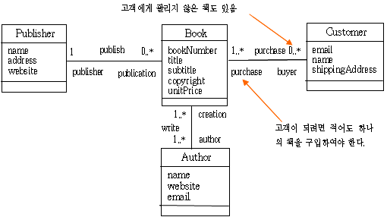
5.4 관계와 연관
▣ 다중도

Slide 19
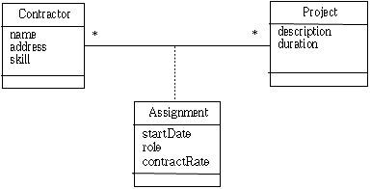
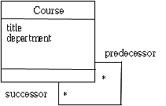
5.4 관계와 연관
▣ 연관 클래스 :
연관에 참여하는 두 클래스의 추가 데이터를 갖는 클래스
▣ 회귀 연산 :
같은 클래스의 인스턴스 사이에 존재하는 연관

Slide 20
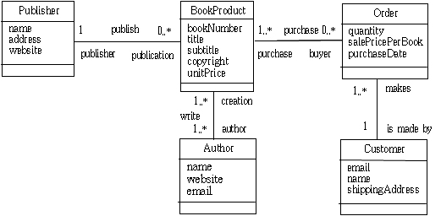
5.4 관계와 연관
▣ 연관의 검사 조건 :
무조건적인 것인지, 관련 되지 않아도 되는 것인지 검토
예) 국회의원 – 지역구, 기관장 – 행정조직
▣ 정확한 클래스와 역할
▶ 출판사는 책을 만들고 판매한다.
▶ 고객은 책을 구매한다.

Slide 21
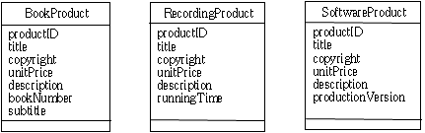
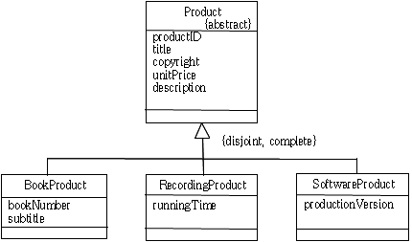
5.4 관계와 연관
▣ 일반화 :
클래스의 속성과 동작을 공유하는 점과 다른 점이 동시에 있을 때

Slide 22
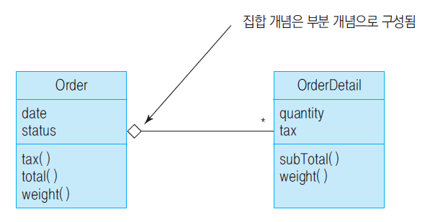

5.4 관계와 연관
▣ 집합 연관 :
다른 클래스의 인스턴스를 자신의 속성으로 가짐
▣ 합성 연관 :
집합 연관과 같으나 전체 개념의 클래스의 인스턴스가 삭제 될 때
부분 개념도 삭제(공동운명체)

Slide 23
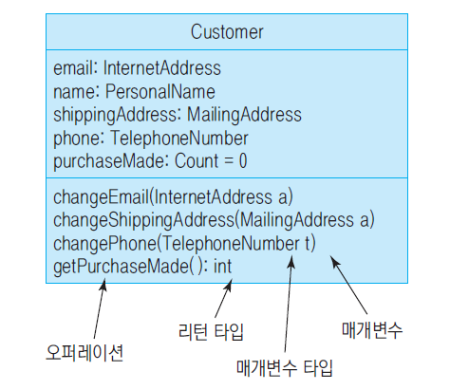
5.5 오퍼레이션
▣ 오퍼레이션 :
▶ 객체를 생성하고 소멸시키고, 속성을 접근하고 링크시키고,
조건에 의하여 선택, 반복 처리하고, 자료를 변환시킴
▶ 다른 객체와 협력하에 이루어지는 경우가 많음

Slide 24
5.5 오퍼레이션
▣ 객체생성과 속성 접근 :
정보은닉 때문에 감추어진 것을 접근할 수 있도록 도와줌.
오퍼레이션 타입 | 오퍼레이션 정의
객체 생성자 | Customer(InternetAddress i, PersonalName p, MailingAddress m, TelephoneNumber t)
속성 쓰기 | putShippingAddress(MailingAddress m)
속성 읽기 | getShippingAddress(); MailingAddress
객체 소멸자 | ~Customer()

Slide 25
5.5 오퍼레이션
▣ 조건 체크 :
객체가 가지는 속성값이 특정한 값인지 체크하는 작업
▣ 탐색과 조작
오퍼레이션 타입 | 오퍼레이션 정의
속성값 체크 | IsPurchaseMade(int p)
속성값 체크 | IsNullPhone()
속성값 체크 | IsNullShippingAddress()
오퍼레이션 타입 | 오퍼레이션 정의
탐색 | getAllOrders()
탐색 | getOrders(Date d)
조작 | makeOrder()

Slide 26
5.5 오퍼레이션
▣ 입출력 :
▶ 객체 안에 값을 외부에서 입력 받아 저장
▶ 객체 안의 값을 화면이나 프린터에 보내야 하는 경우
오퍼레이션 타입 | 오퍼레이션 정의
입력 | setCustomer(InternetAddress i, PersonalName p, MailingAddress m, TelephoneNumber t)
출력 | showCustomer()
출력 | showPurchaseMade()

Slide 27

5.6 클래스 다이어그램
▣ 클래스 다이어그램의 요소
그림 요소 | 이름 | 설명
 | 클래스 | 시스템이 추출하여 보관하여야 할 사람, 장소, 사물 등을 나타냄 맨 위 칸에 클래스 이름, 중간 칸에 속성, 아래 칸에 오퍼레이션 모든 클래스에 있는 오퍼레이션은 표시하지 않음
속성 이름: 타입=초기값 | 속성 | 객체의 상태를 나타내는 자료를 저장 다른 속성에 의하여 파생된 속성은 앞에 ‘/’표시
operation(Type name): return | 오퍼레이션 | 클래스가 실행할 수 있는 액션이나 함수를 표시 생성자, 조건질의, 변경/조작 오퍼레이션으로 분류 괄호 안에 매개변수의 타입과 이름을 나열함
 | 연관 | 여러 클래스 사이에 관계를 표현 관계를 상세히 표현하기 위해 역할 이름을 양쪽에 표시 연관에 참여하는 객체의 개수, 즉 다중도를 표시
연관이름

Slide 28
5.6 클래스 다이어그램
▣ 클래스 다이어그램의 요소
 | 다중도 | 연관에 참여하는 객체의 개수 1은 한 개, 0..*은 0 이상 다수, 1..*은 1이상 다수, 2..4는 최소 2개에서 최대 4개
 | 상속 | 클래스의 속성과 오퍼레이션의 정의를 중복 정의하지 않고 서브클래스에서 쓸 수 있는 관계
 | 집합 연관 | 전제 개념과 부분 개념의 객체를 포함하고 있는 관계
 | 합성 연관 | 전제 개념과 부분 개념의 객체를 포함하고 있으며 객체의 운명을 같이하는 관계

Slide 29
5.6 클래스 다이어그램
▣ 클래스 다이어그램 작성법
▶ 반복적인 과정
- 개념적 모델링 : 간단히 중요한 클래스의 존재와 관계만 표현
- 명세적 모델링 : 구현에 필요한 자료구조, UI, 데이터베이스,
통신에 필요한 클래스 포함
▶ 클래스 찾기 연습 사례
“인터넷 서점 시스템은 고객이 시스템에 로그인하여 상호작용하면서
서점에서 판매하는 책을 찾아보고 구매한다. 구매자가 구매이력을
확인하기 위하여 시스템은 구매기록을 보관하고 보안을 제공할 필요가
있다. 고객은 구매한 책을 신용카드나 온라인 송금 등 여러 가지
방법으로 결재할 수 있다.
고객은 구매하고 싶은 책을 저자 색인으로 찾을 수 있고 책을 구매하고
읽은 사람들의 리뷰를 볼 수 있다. 시스템은 고객이 구매한 이력을
바탕으로 고객의 취향을 찾아내어 보관한다.”

Slide 30
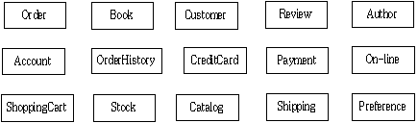
5.6 클래스 다이어그램
▣ 클래스 찾기
▶ 클래스로 적당하지 않는 것 배제
- 중복 클래스 : 고객, 구매자
- 관계 없는 클래스 – 시스템 구축 비용
- 불확실한 클래스 – 보안
사례) 인터넷 서점의 클래스 후보

Slide 31
5.6 클래스 다이어그램
▣ 연관 찾기
▶ 문제 정의에 있는 것
- 고객은 책을 구매한다.
- 사용자는 로그인 한다.
- 사용자는 구매이력을 확인한다.
- 주문을 위하여 결재한다.
- 결재에는 신용카드와 온라인 송금이 있다.
- 책을 저자 색인으로 찾는다.
- 고객은 취향을 가진다.
▶ 문제 정의에 없는 것
- 사용자는 계정을 갖는다.
- 주문은 주문 상세로 구성된다.
- 검색결과는 책으로 구성된다.
- 출판사는 책을 출간한다.

Slide 32
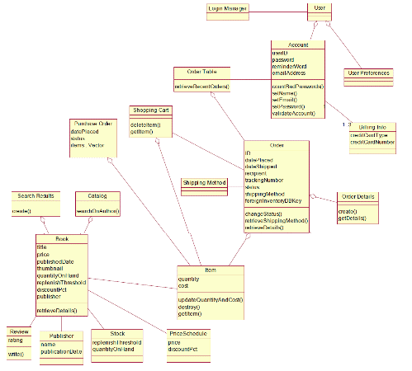
5.6 클래스 다이어그램
속성 찾기 및 클래스 다이어그램 그리기

Slide 33
5.7 CRC카드
▣ CRC카드 정의 :
클래스가 어떤 책임을 가져야 하는지를 찾아내는 데 사용하는 카드
▶ 장점
- 개발자와 사용자와의 대화유도
- 클래스 검토에 유용
▶ 적용 대상 : 개발 초기
클래스 이름
Order
주문할 책의 재고가 있는가 체크 배송 방법 체크 상세주문 탐색 주문 상태 체크 배송 주소 확인 | Order Detail Customer
책임
협력

